Slide 1

Математические раскраски

Slide 2
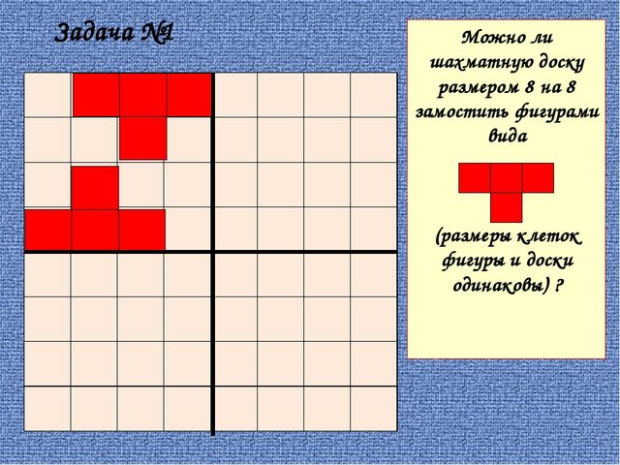
Задача № 1

Slide 3

Решение
а) Используйте раскраску доски в два цвета одноцветными и чередующимися по цвету строками.
б) Используйте шахматную раскраску доски.
в) Используйте раскраску в четыре цвета.

Slide 4
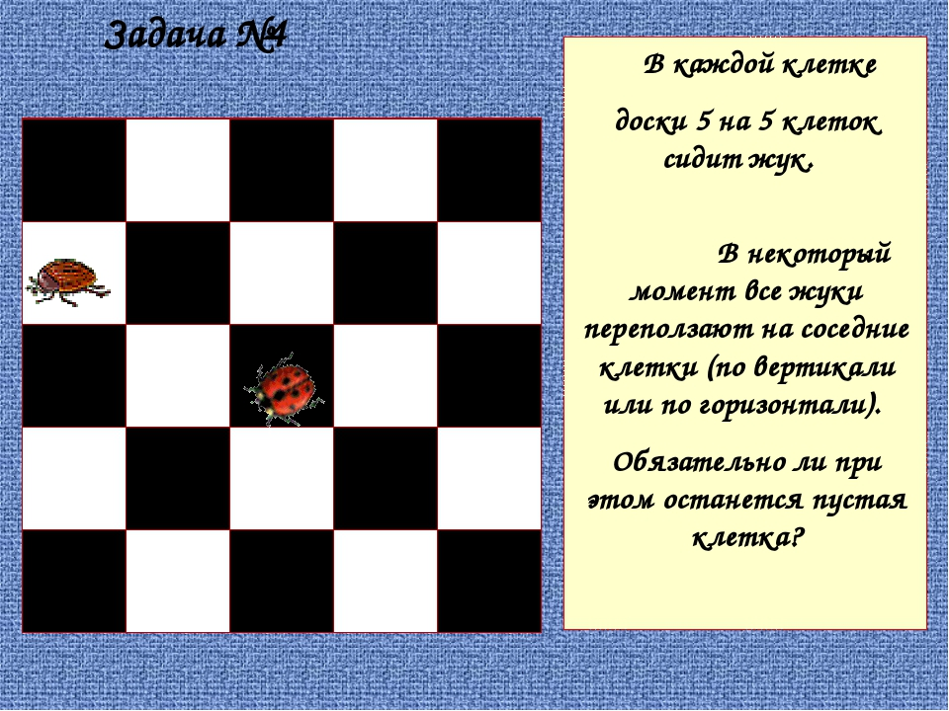

Slide 5
Решение
Так как общее число клеток шахматной доски 5×5 клеток нечетно, то черных и белых клеток не может быть поровну. Пусть для определенности черных клеток больше.
Тогда жуков, сидящих на белых клетках, меньше, чем черных клеток. Поэтому хотя бы одна из черных клеток останется пустой, так как на черные клетки переползают только жуки. сидящие на белых клетках.

Slide 6

Задача № 3
Можно ли из 13 кирпичей 1×1×2 сложить куб 3×3×3 с дыркой 1×1×1 в центре?

Slide 7
Решение
Раскрасим в белый и черный цвет в шахматном порядке маленькие кубики 1×1×1, из которых состоят куб и кирпичи. В 13 кирпичах поровну (по 13) черных и белых кубиков, а в кубе 3×3×3 без центра одних — 12, а других — 14.
Ответ. Нельзя.

Slide 8
Задача № 4
Отметьте на доске 8×8 несколько клеток так, чтобы любая (в том числе и любая отмеченная) клетка граничила по стороне ровно с одной отмеченной клеткой.

Slide 9
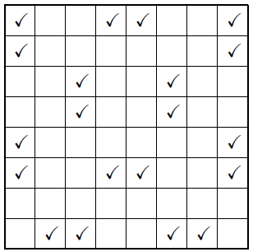
Решение
Будем рассуждать, используя шахматную доску. Заметим, что белые клетки граничат по стороне только с черными, и наоборот. Поэтому сначала отметим несколько белых клеток так, чтобы у каждой черной клетки был ровно один отмеченный сосед.
Затем отметим несколько черных клеток так, чтобы и у каждой белой клетки появился ровно один отмеченный сосед (для этого достаточно симметрично отразить отмеченные клетки относительно какой-нибудь средней линии), при этом у черных клеток новых отмеченных соседей не появится.
Ответ. Один из примеров приведен на рисунке

Slide 10

Задача № 5
Докажите, что доску размером 10×10 клеток нельзя разрезать на фигурки вида:

Slide 11
Решение
Предположим, что доску 10×10 клеток можно разбить на такие фигурки, тогда их будет 100/4=25. Раскрасим доску в шахматном порядке, тогда каждая фигурка содержит либо 1, либо 3 черные клетки, то есть нечетное количество. Но сумма 25 нечетных чисел — это нечетное число. Поэтому 25 фигурок содержат нечетное количество черных клеток. Но всего на доске черных клеток 100/2=50штук — четное количество. Получили противоречие.

Slide 12

Инвариант
Инвариантом называется величина или некоторое свойство, которое не меняется при заданных преобразованиях.
Полуинвариантом называется величина, значение которой изменяется монотонно (не убывает или не возрастает) при заданных преобразованиях.

Slide 13
Задача № 6
На доске написаны шесть чисел: 1, 2, 3, 4, 5, 6. За один ход разрешается к любым двум из них одновременно добавлять по единице. Можно ли за несколько ходов все числа сделать равными?

Slide 14

Решение
Сумма написанных чисел нечетна (она равна 21). За каждый ход эта сумма увеличивается на 2, т. е. всегда остается нечетной. А сумма шести равных чисел всегда четна. Это значит, что сделать числа равными невозможно.
Ответ. Нельзя.

Slide 15
Задача № 7
Вера, Надя и Люба решали задачи. Чтобы дело шло быстрее, они купили конфет и условились, что за каждую решенную задачу девочка, решившая ее первой, получает четыре конфеты, решившая второй — две, а решившая последней — одну. Девочки говорят, что каждая из них решила все задачи и получила 20 конфет, причем одновременных решений не было. Может ли такое быть?

Slide 16
Решение
Если за решение каждой задачи все три девочки вместе получали 7 конфет (первая — 4, вторая — 2, третья — 1 конфету), значит, сумма всех полученных ими конфет должна обязательно делиться на 7, но 60 на 7 не делится. Следовательно, девочки ошиблись.
Ответ. Не может.

Slide 17
Задача № 8
Дана шахматная доска. Разрешается перекрашивать в другой цвет сразу все клетки какой-либо горизонтали или вертикали. Может ли при этом получиться доска, у которой ровно одна черная клетка?

Slide 18
Решение
При перекрашивании горизонтали или вертикали, содержащей k черных и 8−k белых клеток, получится 8−k черных и k белых клеток. Поэтому число черных клеток изменится на (8−k)−k=8−2k, т. е. на четное число. Так как четность числа черных клеток сохраняется, из исходных 32 черных клеток мы не сможем получить одну черную клетку.
Ответ. Не может.

Slide 19
Задача № 9
В стране несколько городов, попарные расстояния между которыми различны. Путешественник отправился из города A в самый удаленный от него город B, оттуда — в самый удаленный от него город C и т. д. Докажите, что если город C не совпадает с городом A, то путешественник никогда не вернется в город A.

Slide 20
Решение
Предположим, что на втором шаге путешественник не возвратился в A, то есть город C отличен от города A. Тогда маршрут от A до B короче маршрута из B в C (поскольку C — наиболее удаленный от B город, а расстояния между городами различны).
В дальнейшем каждый следующий маршрут будет не короче предыдущего, так как каждый раз мы в качестве следующего пункта назначения выбираем наиболее удаленный город. Пусть на некотором шаге путешественник все же вернулся в город A, выйдя из некоторого города X. По доказанному, маршрут от X до A длиннее маршрута от A до B, а это противоречит тому, что B — наиболее удаленный от A город.

Slide 21
Задача № 10
На материке есть несколько стран, в каждой из которых правит либо партия правых, либо партия левых. Раз в месяц в одной из стран может поменяться власть. Это может произойти только в случае если в большинстве стран, граничащих с этой страной, правит другая партия. Докажите, что смены партий не могут продолжаться бесконечно.

Slide 22
Решение
Пусть власть сменилась в некоторой стране A, в которой правят левые (для определенности). Пусть среди граничащих с ней стран было k стран, где правят левые, и m стран, где правят правые, k<m. При смене власти в стране A количество стран среди граничащих с ней стран, в которых правит та же партия, что и в A, возрастет на 2(m−k)>0. Таким образом, после смены власти в какой-либо из стран число пар граничащих стран, имеющих одну и ту же партию у власти, возрастает. Это возрастание не может продолжаться бесконечно долго, поскольку число всех пар граничащих стран конечно.

